Slide 1
ЯРОВИЙ ЯЧМІНЬ ЯК БІОІНДИКАТОР ВИЗНАЧЕННЯ ЯКОСТІ ВОДИ
Презентація учениці 10 класу
Чкалівської ЗОШ I-IIIступенів,
Новотроїцького району,
Херсонської області
Смертюк Ольги
Педагогічний керівник:
Ушакова Л.В.,
вчитель біології і хімії,
спеціаліст вищої категорії, старший вчитель

Slide 2
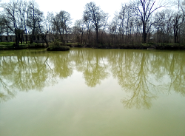
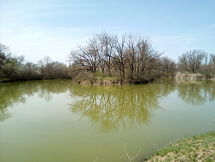
Село Чкалове розташоване на півдні Новотроїцького району Херсонської області. Наше село засноване в 1836 році під назвою Дорнбург. На території садиби був зведений Фальц-Фейном розкішний триповерховий будинок, парк, водоймище. Останні збереглися до нашого часу, але, на жаль не у початковому вигляді.
У садибі Дорнбурга був закладений Фальц-Фейном парк ще до революції. У центрі – став, а круг нього – лісок з різноманітних порід дерев. Тут і дуби, і клени, й осока… Посеред ставу два острівці: один – великий, другий – менший. До них можна дістатися лише на човні. Таких ставків у садибі було 8, а залишився – один.

Slide 3
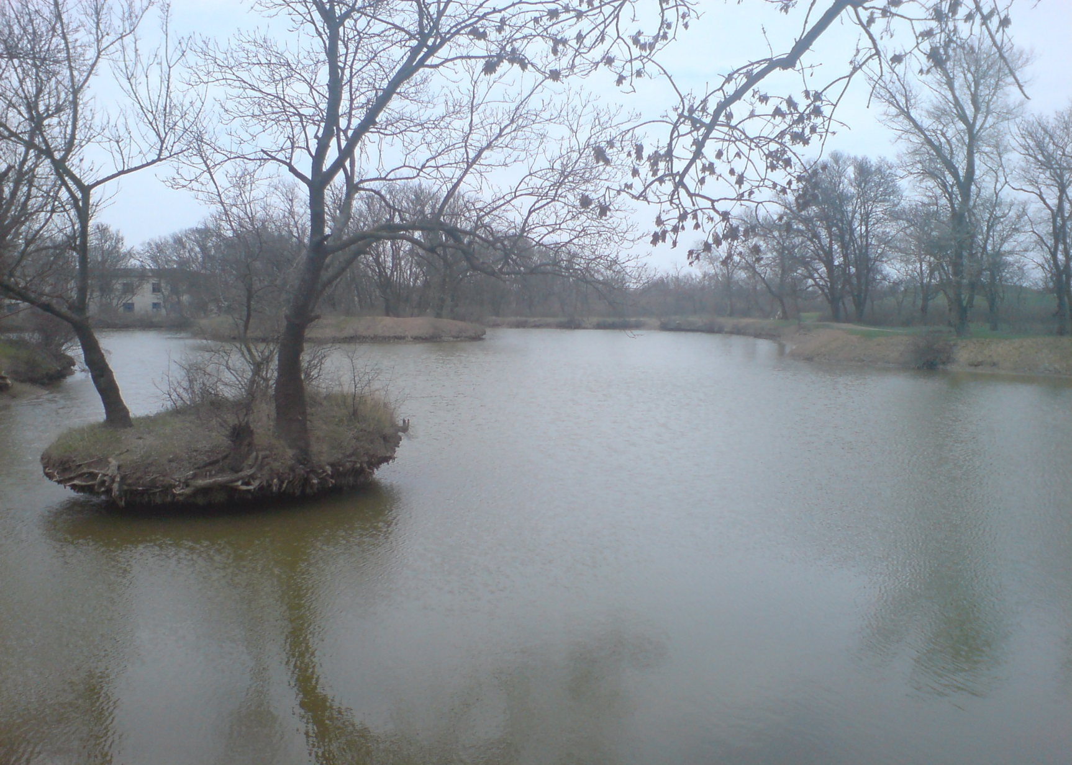
Стан ставків на сьогодні – це екологічна проблема. Ставки засмічені, або без води. Хоча один ставок біля лікарні і поповнюється водою, але територія навколо нього перетворюється на чагарники із залишками сміття.

Slide 4
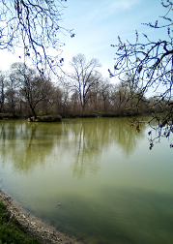
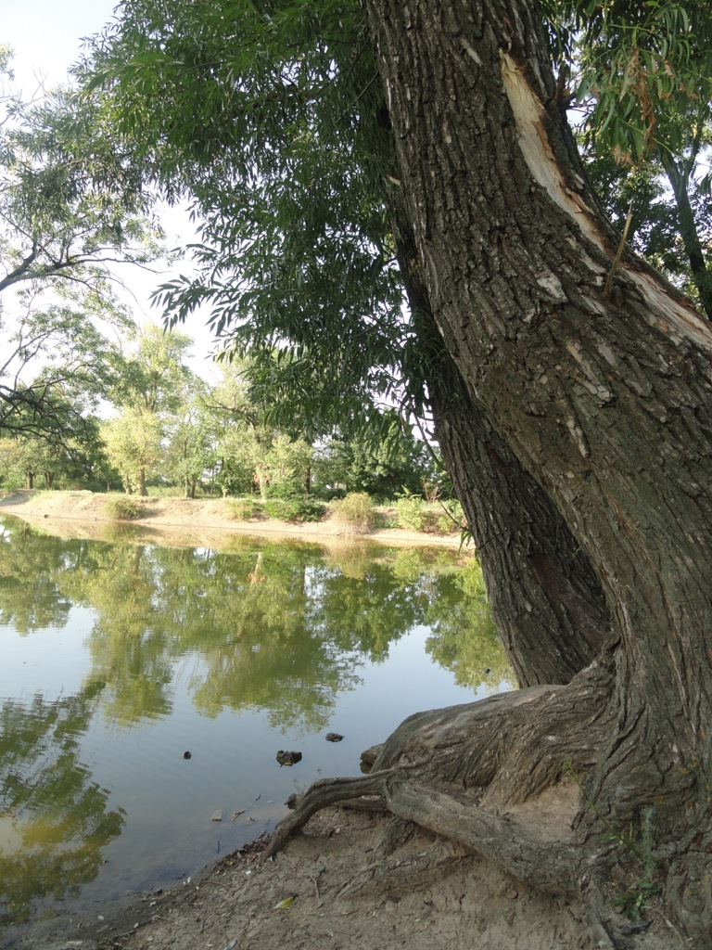
Актуальність теми:
Вода – основа життя організмів. Від якості води залежить цілий комплекс біохімічних процесів в живому організмі, його життєдіяльність і навіть життя. На планеті Земля майже немає абсолютно чистої води, особливо, коли розглядати стан поверхневих вод. Водні ресурси забезпечують існування людей, тваринного та рослинного світу і є обмеженими й уразливими природними об’єктами

Slide 5
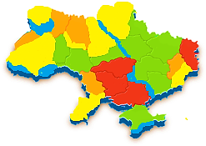
КЛАСИ ЯКОСТІ ВОДИ В УКРАЇНІ
Дуже чиста
вода
Дуже брудна
вода
Брудна
вода
Забруднена
вода
Чиста вода

Slide 6
Мета дослідження: провести оцінку забруднення ставка села Чкалове. Обє’ктом нашого дослідження була вода в цілому, а предметом вода з ставка.

Slide 7
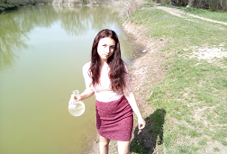
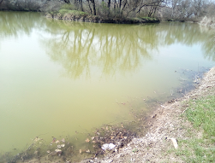
Вода у нашому ставку III класу якості . До третього класу відносяться води, які знаходяться під значним антропогенним впливом, рівень якого близький до межі стійкості екосистем. У таких водах значно збільшений вміст біогенних елементів. Наслідком цього є виникнення такого явища, як «цвітіння» води за рахунок масового розвитку мікроскопічних водоростей, насамперед, синьо-зелених. Загальна чисельність видів рослин та тварин зменшується, але збільшується кількість видів, які витримують забруднення водного середовища.

Slide 8
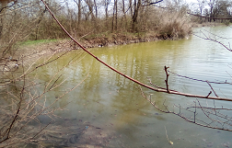
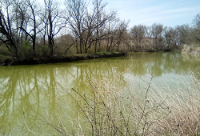
Водорості - дуже чутливі до змін екологічних умов група організмів, деякі види викликають цвітіння води це часто спостерігається восени. Цвітіння часто спостерігається у нас в ставках, каналах та великих річках. Найчастіше цвітіння води викликають синьо-зелені водорості -Microcystis aeruginosa, Aphanisomenjn flos-aguae. Обидва види можна, побачити навіть неозброєним оком, тому що вони розвиваються у колоніях. Масовий розвиток цих видів призводить до загибелі риби, оскільки більшість синьо-зелених водоростей під час масового розвитку виділяють багато токсинів, під час розкладу великої маси водоростей у воді значно зменшується вміст кисню.
.

Slide 9
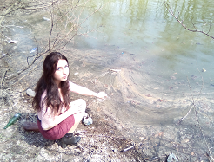
Домінуванню синьозелених водоростей сприяють багато факторів. Зменшення протоковості й водообміну, уповільнення швидкості течії ставка, накопичення біогенних елементів та органічних сполук пониження рівня кисневого насичення води та нарастання відновленості середовища у придонних шарах через заїлення, а також високий коефіцієнт розмноження водоростей Посилення антропогенного та рекреаційного навантаження на ставок в подальшому може привести до перебудови прісноводної екосистеми, загибелі чутливих до забруднення гідробіонтів і рослин.

Slide 10
Я вирішила дослідити якість води із ставка пророщуванням насіння ячменю. Рослини потребують води та розчинених в ній сполук для своєї життєдіяльності, і їхній розвиток залежить від якості води. Насіння ярового ячменю пророщувала і поливала водою з різних джерел (водопровідна, ставкова,дистильована). Через кожні 5 днів порівнювала (висоту рослин, зовнішній вигляд, тривалість вегетації ). Чим якісніша вода, тим вищі перераховані показники.
Хід виконання: в чашки Петрі висівається на фільтрувальний папір в 4 шари по 25 насінин ячменю. Поливаю рослини однаковою кількістю води різної якості. Тобто всі умови зрівнюються, відмінною є лише вода з різних джерел. Стан рослин визначаю по: зовнішньому вигляду рослин. Висоту рослин визначаю лінійкою з точністю до десятих, в сантиметрах.

Slide 11
Аналіз результатів досліджень
ДИСТИЛЬОВАНА
СТАВКОВА
ВОДОПРОВІДНА
Через три дні зерна почали проростати, пізніше вже прослідковувалась візуальна різниця між досліджуваними зразками, що поливався дистильованою, водопровідною, ставковою водою.

Slide 12
Як бачимо, найвищими є показники тих рослин, що поливались водопровідною водою. Це свідчить про те, ця вода - найякісніша. Також, в свою чергу, можна зробити висновок, що ставкова вода знаходиться не в найгіршому стані. Рослини, що поливались дистильованою водою мають найгірші показники. Це зумовлено тим, що ця вода є очищеною і не містить потрібних для живого об’єкта поживних речовин. Дистильована вода – «мертва», і результати досліду є цьому підтвердженням.
З графіка видно, що рослини, які поливались дистильованою водою розвивались повільніше, їхнє проростання затримувалось і тривалість вегетації була найменшою. Найкраще почали проростати зерна, що поливались водопровідною водою, наприклад на третій день після висівки кількість таких зерен в водопровідній воді становила – 6 , у ставковій – 2, в дистильованій – 0.

Slide 13
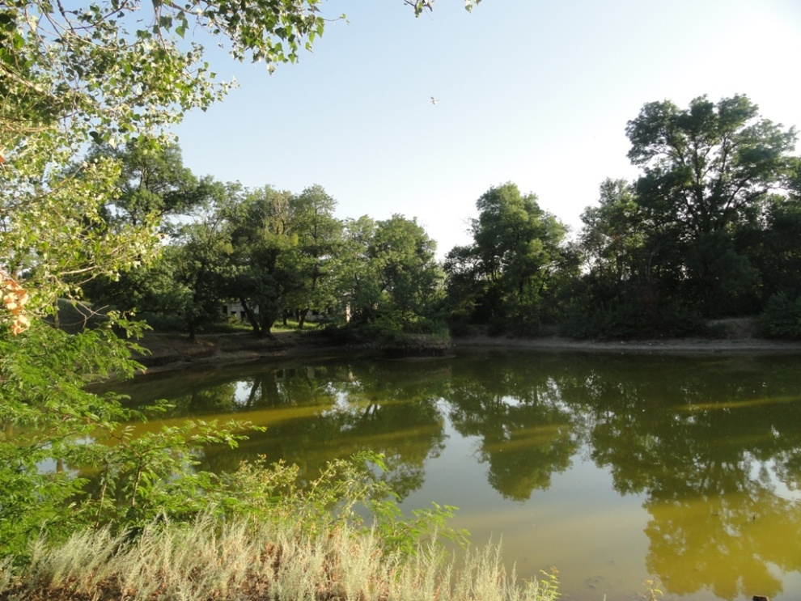
Таким чином, рослинні об’єкти, в даному випадку яровий ячмінь, є деяким індикатором, який показує, наскільки вода з визначеного джерела є якісною
Висновки
Наші дослідження показали, що ставок забруднений шкідливими речовинами, які на нашу думку і є причиною загибелі цієї водойми.
Рекомендації. Я вважаю : необхідне прийняття заходів для збереження цієї унікальної та давньою за походженням системи ставків і збереження умов проживання його мешканців. Провести більш детальні дослідження води зі ставка з метою усунення проблеми.

